Slide 1
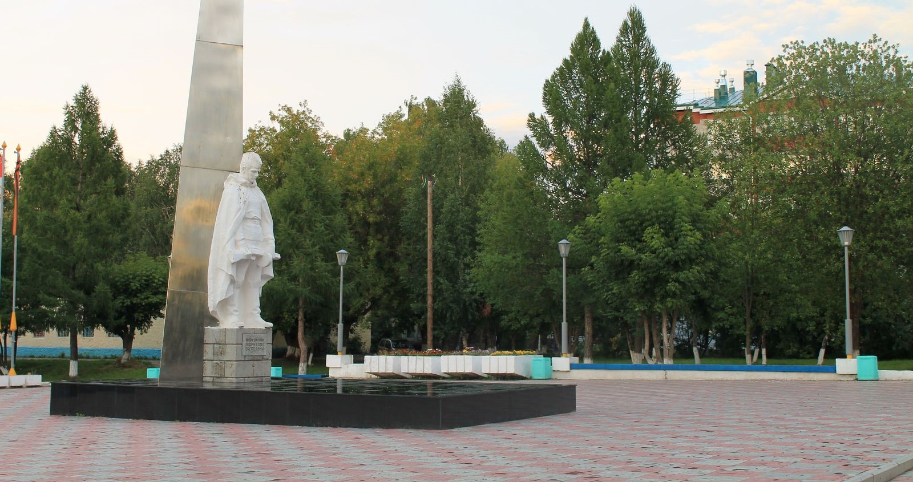
[9]
СВОЯ игра по теме «Вклад населения Нововятского района г. Кирова в достижение Победы в Великой Отечественной войне»
Подготовила учитель истории, обществознания
МБОУ СОШ с УИОП №65 г.Кирова
Шульмина У.А.

Slide 2
Категория | ОЧКИ
Личности | 10 | 20 | 30 | 40
Предприятия | 10 | 20 | 30 | 40
Продукция предприятий для нужд фронта | 10 | 20 | 30 | 40
Факты | 10 | 20 | 30 | 40

Slide 3
Ветеран вспоминал: «Из Берлина ехали санитарным поездом, по Москве шли с песнями, в хорошем настроении. Раза три приезжал проверить маршал Жуков. 15 июня вручили медали за победу над Германией, после этого получили парадную форму, карабин со штыком. В строю я был правофланговым в первом ряду последней 12-й шеренги». Назовите имя участника парада Победы в Москве в 1945 г.

Slide 4
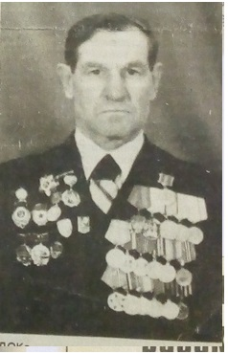
Семен Прокопьевич Стрелков.
[14]

Slide 5
Был призван в РККА в 1940 году, начал службу в качестве курсанта понтонного батальона, позже - разведчик, командир отделения, помощник командира взвода. Воевал на Ленинградском, 3-м Прибалтийском, 1-м Украинском фронтах. 15 июня 1944 в районе населённого пункта Неувола (33 км северо-западнее Сестрорецка). Является полным кавалером ордена Славы. После войны трудился на Нововятском механическом заводе. Назовите имя героя.

Slide 6
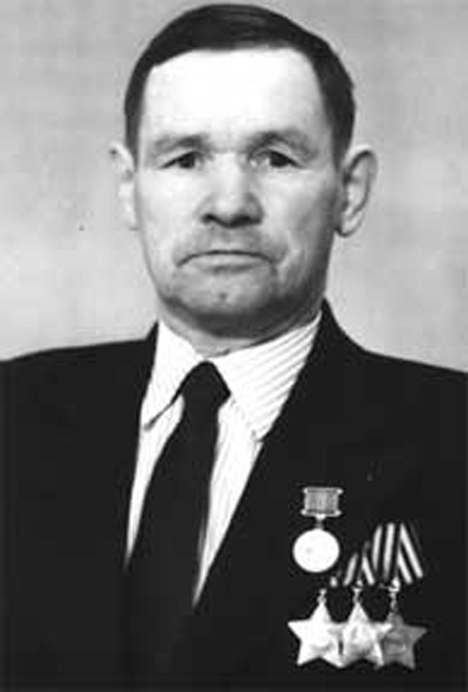
Александр Васильевич Орлов
[8]

Slide 7
Этот герой свой боевой путь начал разведчиком-наблюдателем в артиллерии. К началу 1944 года командовал расчётом 120-мм миномёта. Участвовал в боях за освобождение Прибалтики и Польши. За особые боевые заслуги ставл полным кавалером ордена Славы. После войны трудился на Нововятском лыжном комбинате.

Slide 8
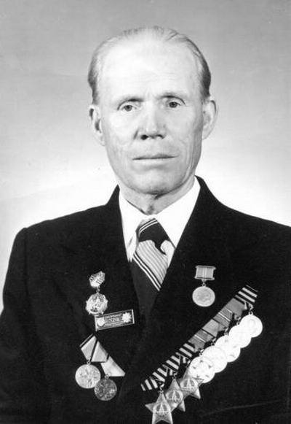
Павел Миронович Зорин
[4]

Slide 9
18 февраля 1945 года в бою за город Происишес Холянд герой принял смелое решение – зайти своими танками в тыл к немцам и прорваться в город с запада. Этот маневр спутал все планы врага. Советские танки с ходу ворвались в город, первой шла машина командира. От прямого попадания его танк получил сквозную пробоину, герой был смертельно ранен и скончался. Указом Президиума Верховного Совета СССР от 29 июня 1945 года за «образцовое выполнение заданий командования и проявленные мужество и героизм в боях с немецкими захватчиками» старший лейтенант посмертно был удостоен звания Героя Советского Союза. Назовите имя героя.

Slide 10
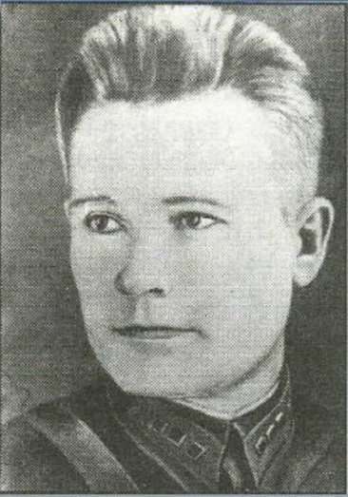
Александр Игнатьевич Рухлядьев.
[13]

Slide 11
Небольшое предприятие было организовано в деревне Вахрино. Руками умельцев-надомников изготавливались товары широкого потребления (спортинвентарь, школьные канцелярские принадлежности), а также матрешки. В годы войны предприятие поставляло на фронт курительные трубки для солдат. Назовите предприятие.

Slide 12
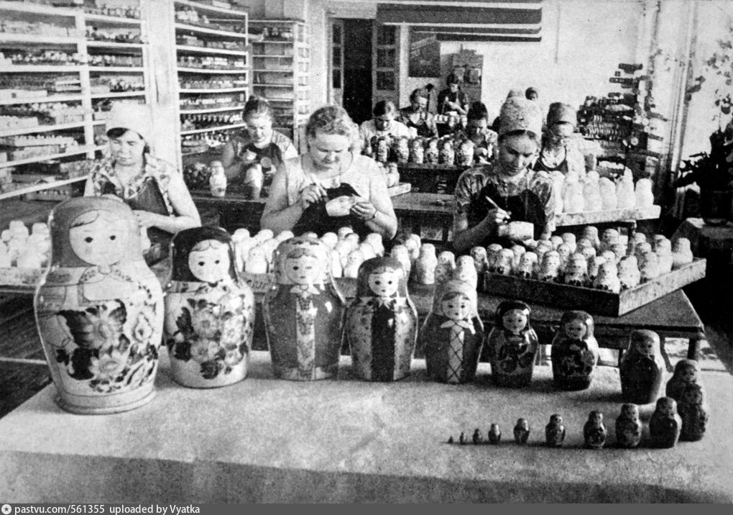
артель «Прогресс» (будущая фабрика матрешек в сл.Корчемкино.
[15]

Slide 13
Предприятие было эвакуировано из Москвы в самом начале войны. Эвакуированный завод расположился на базе лесозавода им. Степана Халтурина. В течение всей войны на заводе выпускались самоходные сани с двигателем, быстроходные катера, предназначенные для разведки реки, установления связи и выполнения вспомогательных работ при устройстве переправ, а также пиломатериалы. Завод дал свое имя микрорайону, в котором он располагался. Назовите предприятие..

Slide 14
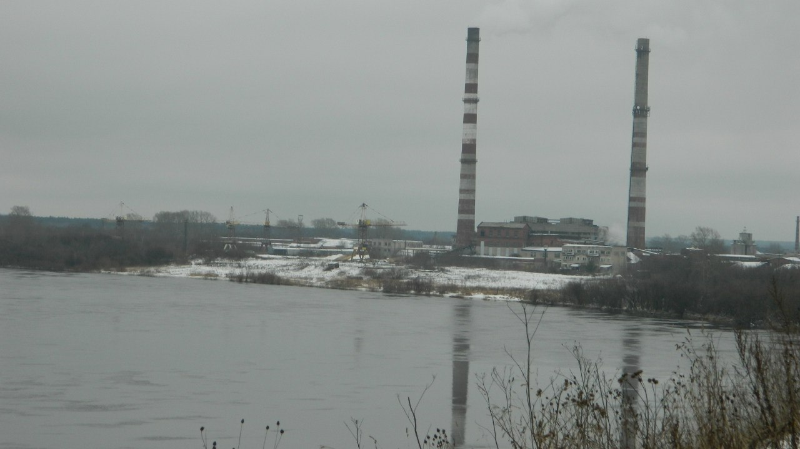
Завод № 41
[2]

Slide 15
Завод был организован из двух предприятий: из части московского эвакуированного оборонного завода № 58 им. Куйбышева и основанной в Позднинском сельсовете мастерской. Предприятие выпускало боеприпасы. За годы войны предприятие выпустило 22 млн. 300 тыс. боеприпасов. Назовите предприятие.

Slide 16
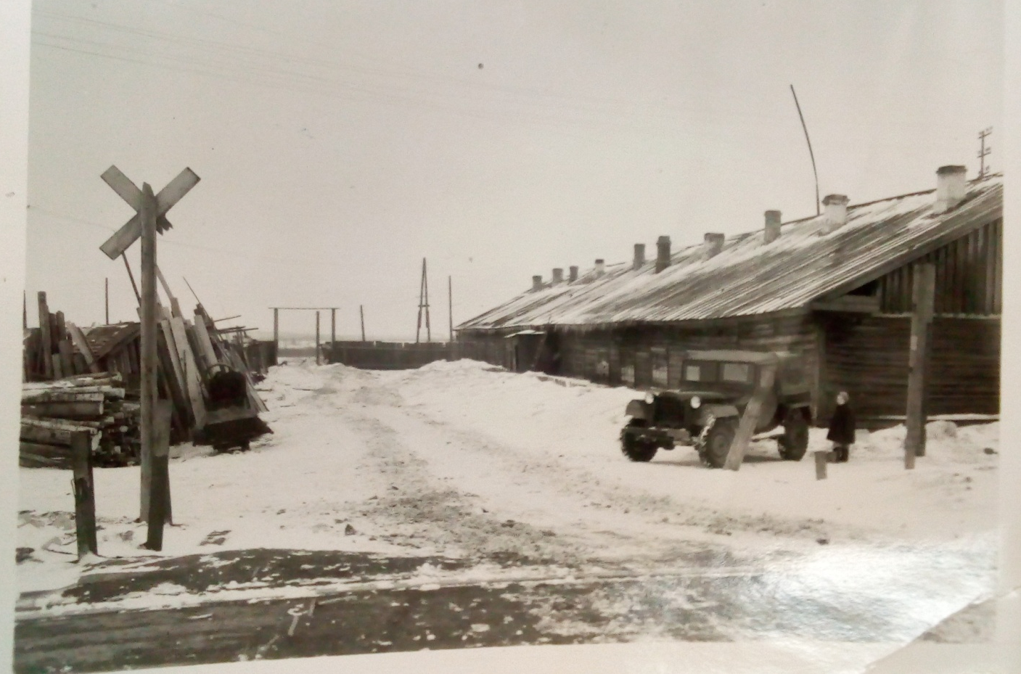
Завод № 608.
[3]

Slide 17
Это предприятие было эвакуировано из Петрозаводска вместе со станками, сырьем, заготовками и рабочими. Расположилось оно в деревне Грухи на базе местного обрабатывающего предприятия. Всю войну для нужд фронта комбинат выпускал «деревянные кони». Однако предприятие поставляло свою основную продукцию не только на фронт, но и изготавливало её для мирных целей, в частности, для детских игр. Назовите предприятие.

Slide 18
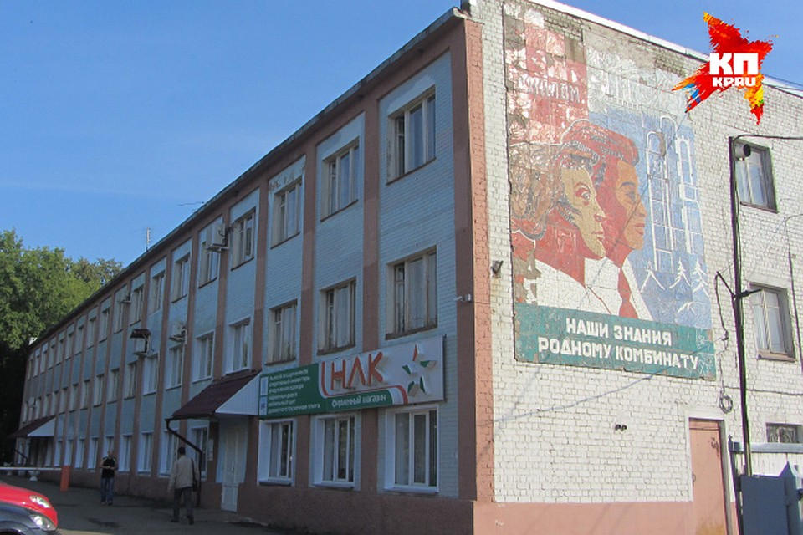
Древкомбинат № 1(лыжная фабрика).
[7]

Slide 19
Этот вид боеприпасов в народе называется «Лимонка». Использовались они в противопехотной обороне. Из-за значительного радиуса разлёта осколков (до 200 метров) метать её можно только из-за укрытия, из бронетранспортёра или из танка. Как называется этот боеприпас?

Slide 20
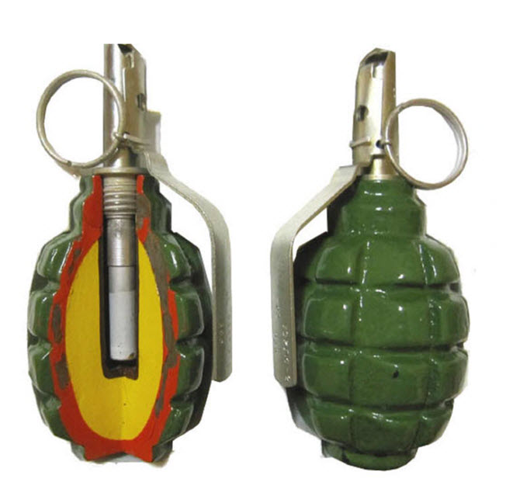
Граната Ф-1.
[5]

Slide 21
Самоходная машина, снабженная двигателем внутреннего сгорания с толкающим пропеллером. Предназначалась для передвижения по снегу и льду. Применялись машины для оперативной связи, доставки военных грузов, на них осуществлялись патрульные, десантные и боевые операции. Кроме того, огонь из автоматов могли вести через открывающиеся в крыше корпуса люки сидящие в машине бойцы. Рёв мотора и металлический цвет машины приводил гитлеровцев в недоумение: они были уверены, что это новая военная разработка советских инженеров, оснащенная мощной броней и двигателем, хотя на самом деле о броне и речи не шло: корпус изготавливался из фанеры и обшивался алюминием. Назовите машину.

Slide 22
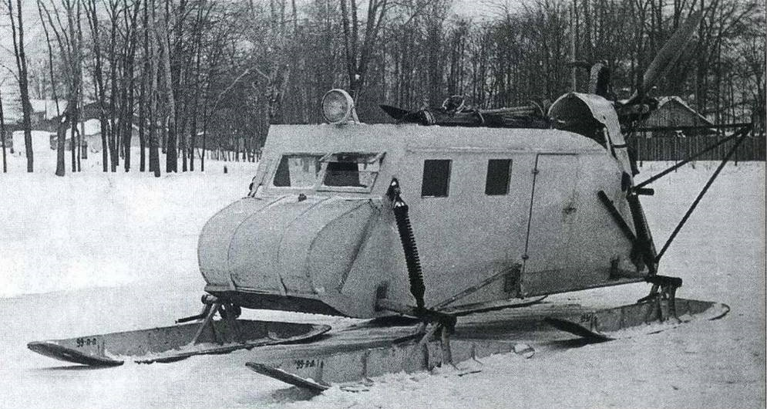
Аэросани
[1]

Slide 23
«Деревянный кони» изготавливались из цельной древесины, были тяжелыми и крепкими и являлись настоящим подспорьем для специализированных батальонов. В Кировской области были сформированы три полка. Они совершали диверсии в тылу врага и проводили стрелковые операции, вели бои с регулярными частями, уничтожали коммуникации фашистов. Батальоны всегда несли огромные потери, в том числе и гибли всем составом. Назовите это изделие.

Slide 24
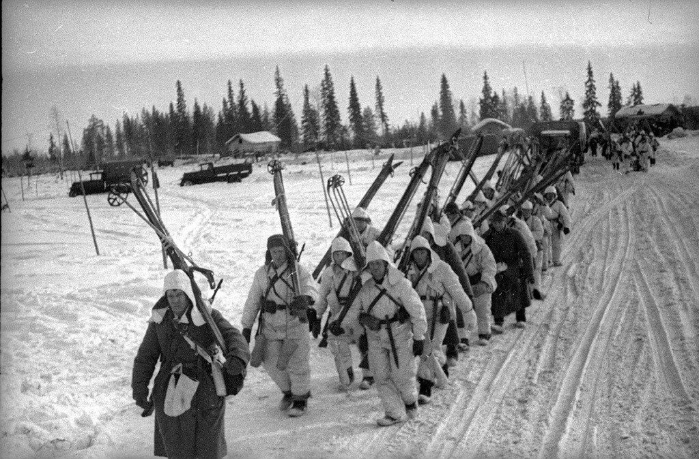
Лыжи.
[6]

Slide 25
Лёгкий, быстроходный катер, предназначенный для разведки реки, для связи, при устройстве переправ. Катер был вооружен пулеметами, обеспечивал соединение других кораблей, производил разведку побережья и промеры глубин, буксировал понтоны с тяжелой техникой, совершал высадки диверсионных и разведывательных групп, осуществлял вывоз раненых с поврежденных во время боя кораблей. Обладал высокой скоростью, малой осадкой (около 20 см на полном ходу) и большой маневренностью, что позволяло в короткие сроки выполнять назначенные задания. Как называется катер?

Slide 26
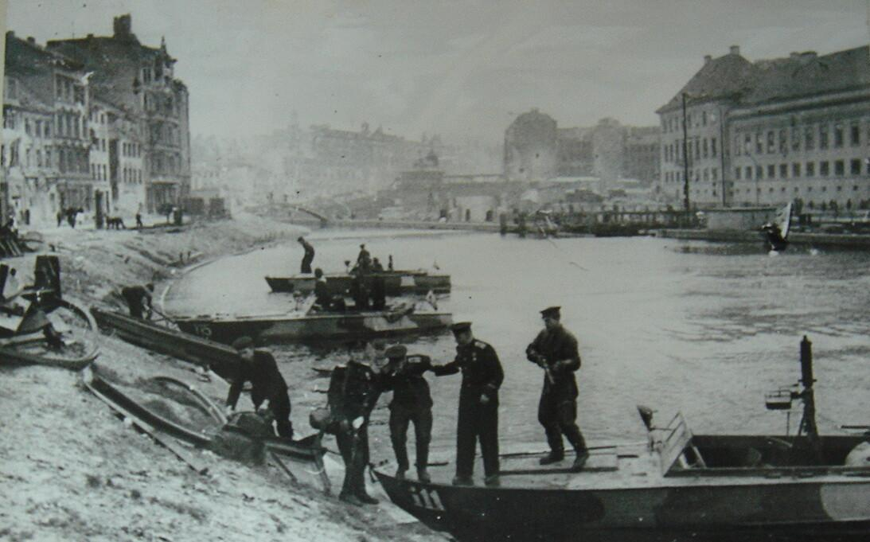
Полуглиссер.
[12]

Slide 27
В начале Великой Отечественной войны в связи с дефицитом товаров на всей территории СССР была введена система распределения среди населения большинства продуктов питания (хлеб, мясо, рыба, кондитерские изделия, сахар, крупы и проч.) и промышленных товаров (ткани, чулочно-носочные изделия, мыло, обувь) по определенным нормам. Назовите эту систему.

Slide 28
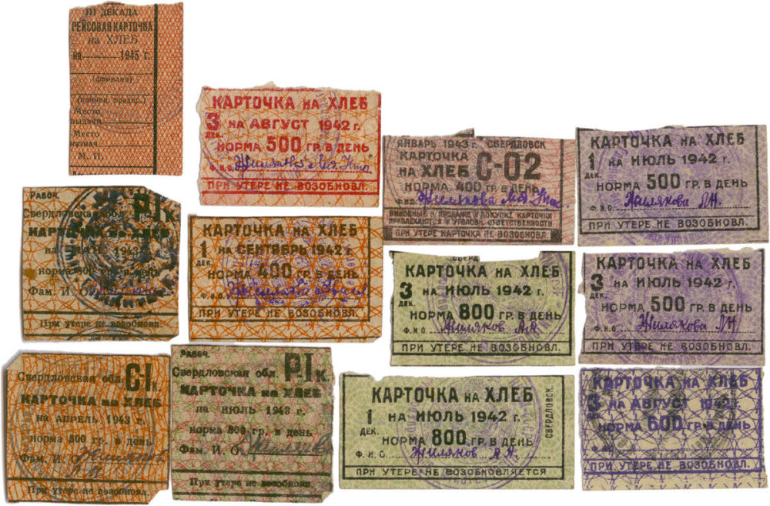
Карточная система.
[11]

Slide 29
Подневольные люди, бывшие военные, которые работали на предприятиях района. Жили в сколоченных бараках или землянках, недоедали, умирали от голода и болезней. Отмечалось, что они были усердными работниками, молчаливые, очень исполнительные. До сих пор стоят жилые дома, построенные руками этих людей! Известно, что в 1947 году их возвратили на родину. О ком идет речь? –

Slide 30
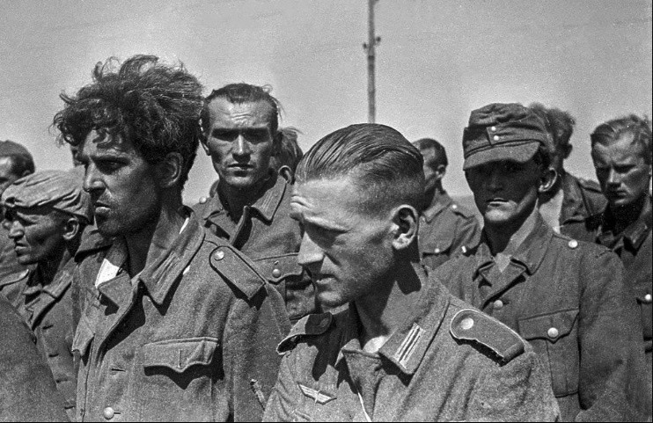
Пленные немцы.
[10]

Slide 31
С началом войны на предприятиях начался кадровый голод. Взрослых у станков сменили подростки. Ребята проходили профильное обучение в специальных школах. Благодаря этим учебным заведениям на фабриках и заводах обеспечивался постоянный приток квалифицированной рабочей силы. Такие школы были организованы на всех предприятиях нашего района. Как назывались эти учебные заведения? -

Slide 32
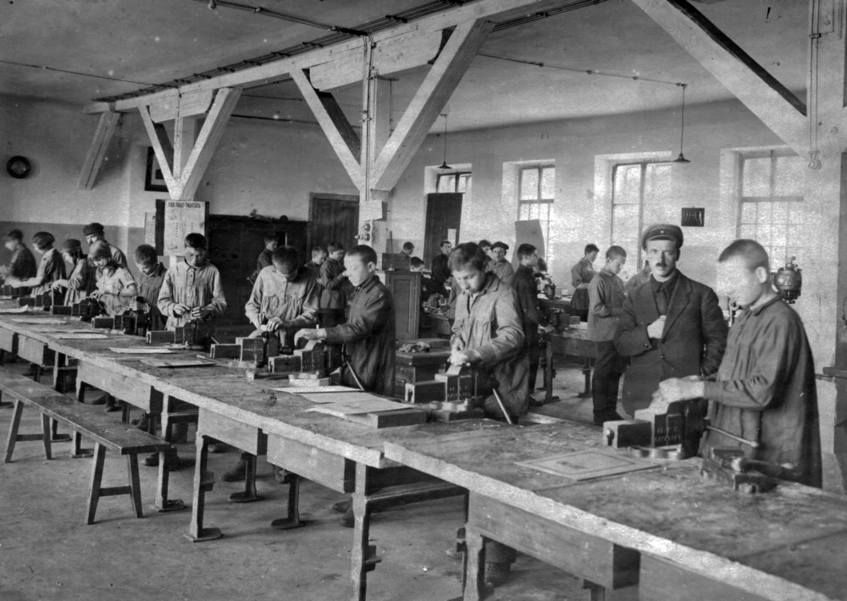
Школы фабрично-заводского обучения (ФЗО) и ремесленные училища.
[16]

Slide 33
В поселке Лесозаводской планировали организовать данное учреждение: обеспечить освобождение средней школы Лесозавода № 1 под [учреждение] на 100 мест. Однако далее следы данного решения теряются: среди архивных документов соответствующее дело не найдено – изъято из общего пользования и засекречено, никаких упоминаний в материалах музеев, советов ветеранов, в воспоминаниях ветеранов найти не удалось. Скорее всего, учреждение в поселке организовано не было. Всего на территории Кировской области таких учреждений действовало более сотни. Назовите это учреждение.

Slide 34
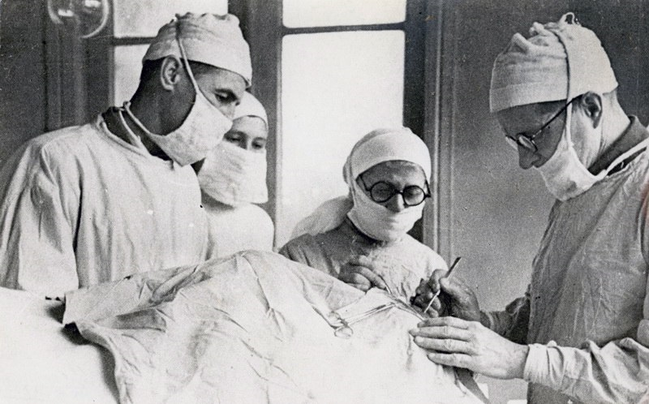
Эвакогоспиталь
[17]

Slide 35
Список используемых изобразительных источников.
Изображение «Аэросани» [Электронный ресурс] / - Режим доступа: https://historyopinion.com/userfiles/173/58474_3.webp, свободный.
Изображение «Вятский фанерный комбинат» (ранее – Завод №41) (из личного архива Шульминой У.А.)
Изображение «Завод №608» (из материалов музея Нововятского механического завода, г. Киров, Нововятский р-н, ул. Советская, 51/2).
Изображение «Портрет - Зорин П.М.» [Электронный ресурс] / - Режим доступа: https://warheroes.ru/content/images/photodocs/12628/original/98112a1cfc4dd7a31005e03cbb705ae3.jpg, свободный.
Изображение «Граната Ф-1» [Электронный ресурс] / - Режим доступа: https://war-time.ru/images/blog/boepripasy/granaty/oskolochnye/rossiya-sssr/f-1/dop/f-1-limonka.jpg, свободный.
Изображение «Лыжный батальон» [Электронный ресурс] / - Режим доступа: https://mtdata.ru/u12/photo124D/20146752773-0/original.jpg, свободный.
Изображение «Нововятский лыжный комбинат» (ранее -Древкомбинат №1) [Электронный ресурс] / - Режим доступа https://s14.stc.yc.kpcdn.net/share/i/12/5599832/wr-960.webp, свободный.
Изображение «Портрет – Орлов А.В.» [Электронный ресурс] / - Режим доступа: https://img1.liveinternet.ru/images/attach/c/2/65/762/65762662_Orlov_Alr_Vsl_pkos.jpg, свободный.
Изображение «Памятник Неизвестному солдату» в Нововятском районе г.Кирова [Электронный ресурс] / - Режим доступа: https://cdn.culture.ru/images/c0c27de2-e7f9-5f1d-81ae-5cb8981f69aa, свободный.
Изображение «Пленные немецкие солдаты» [Электронный ресурс] / - Режим доступа: https://e-news.su/uploads/posts/2017-04/1493021286_e-news.su_129.jpg, свободный.
Изображение «Полуглиссер - катер» [Электронный ресурс] / - Режим доступа: https://www.sb.by/upload/resize_cache/slam.image/iblock/37b/855_2000_1/37b309bd3d86e9bbc53421035960c782.jpg, свободный.
Изображение «Продовольственные карточки» [Электронный ресурс] / - Режим доступа: https://d2zofuu73zurgl.cloudfront.net/nominal/cloned-images/82313/9/a_ignore_q_80_w_1000_c_limit_9.jpg, свободный.

Slide 36
Список используемых изобразительных источников.
13. Изображение «Портрет – Рухлядьев А.И..» [Электронный ресурс] / - Режим доступа: https://sun9-56.userapi.com/impf/c854224/v854224428/490f1/mQBsufH_Qp0.jpg?size=366x523&quality=96&sign=efd382828a37679c474f5d858143ba0a&type=album, свободный.
14. Изображение «Портрет – Стрелков .С.П» (из материалов совета ветеранов Нововятского лесоперерабатывающего комбината (г. Киров, Нововятский р-н, ул. Советская, 28).
Изображение «Фабрика матрёшек в с.Корчемкино» (ранее – артель «Прогресс» [Электронный ресурс] / - Режим доступа: https://avatars.mds.yandex.net/get-images-cbir/2322695/pVnXPioseqvyaNeUhO3AtA9258/ocr, свободный.
Изображение «Школа фабрично-заводского обучения» [Электронный ресурс] / - Режим доступа: https://avatars.mds.yandex.net/get-images-cbir/4382797/95AnGj2zcmDnpXMm_hZhKw9405/ocr, свободный
Изображение «Эвакогоспиталь» [Электронный ресурс] / - Режим доступа: https://avatars.mds.yandex.net/get-images-cbir/1935615/nhEndSKX8QtqpL9_9AhEtg9456/ocr, свободный.

